Slide 1
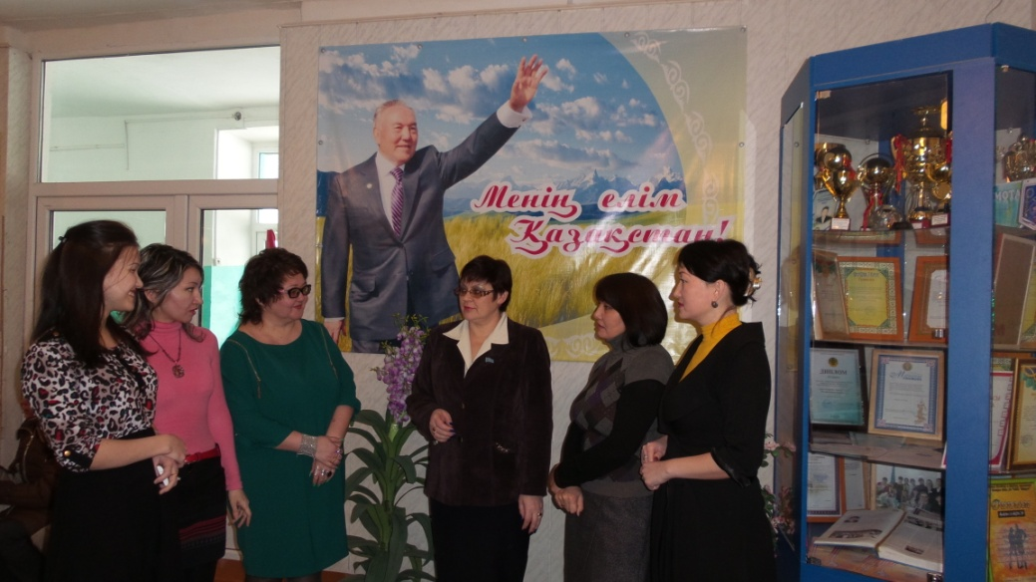
Только вместе с родителями, общими усилиями,
учителя могут дать детям большое человеческое счастье.
В.А.Сухомлинский
Тәрбие басы- отбасы,
Қоғам- осу ортасы.
Болашаққа жолбасшы,
Ұстаз- бәрінің тұтқасы.

Slide 2
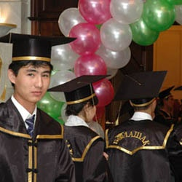
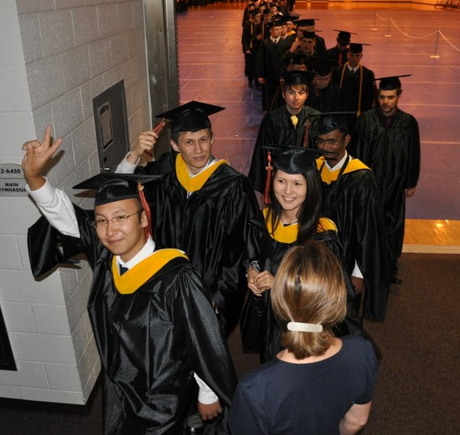
Образование – самый фундаментальный фактор успеха в будущем
каждый второй выпускник – студент самых престижных вузов нашей Республики, стран СНГ и Дальнего зарубежья,
это отличный результат в ЕНТ

Slide 3
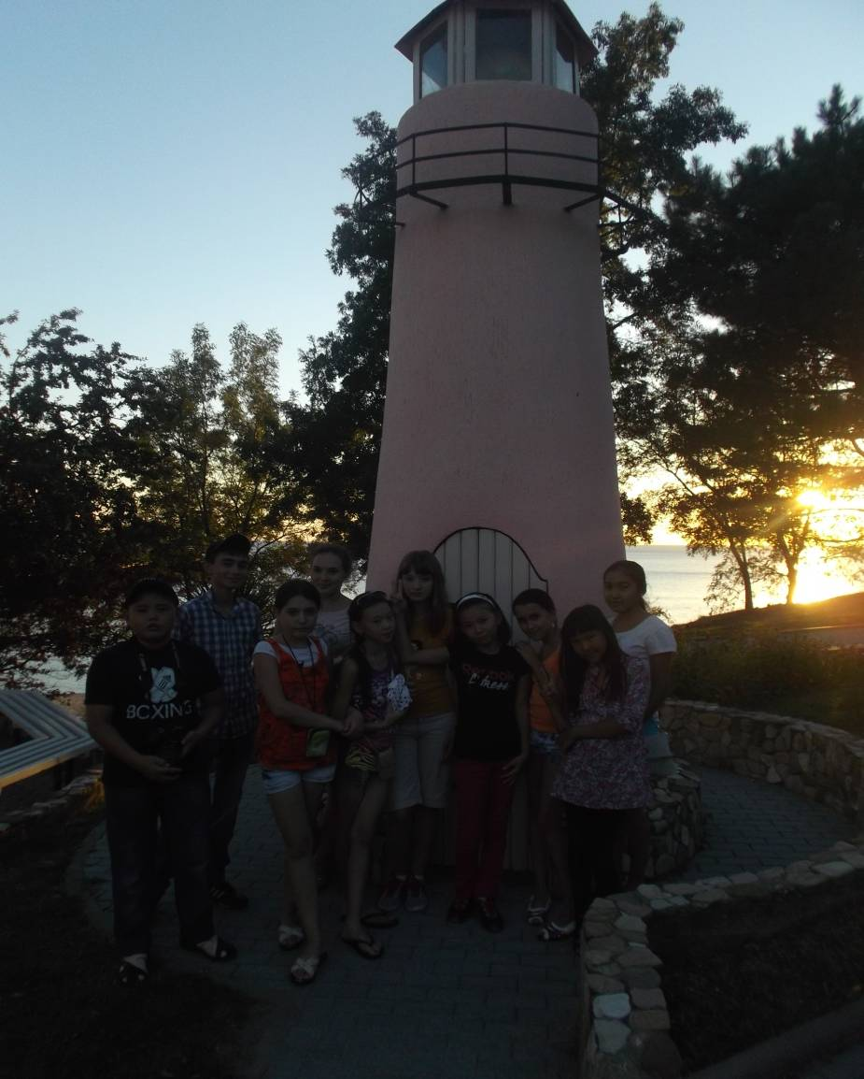
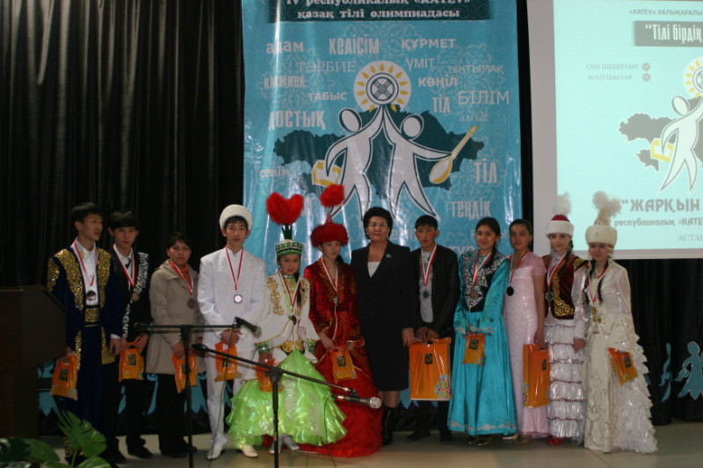
Благодаря слаженной работе Попечительского Совета и коллектива педагогов учащиеся-победители интеллектуальных конкурсов
отдыхали г.Астане (Лагерь «Дарын»), Алматы,
в Сочи (летний лагерь юных журналистов) на Черном море,
группа учащихся летние каникулы провела на Мальте, во Франции. Отдыхая, совершенствовали знания английского языка.
Летом 2017 года группа учащихся посетила ЭКСПО при поддержке Попечительского совета.

Slide 4
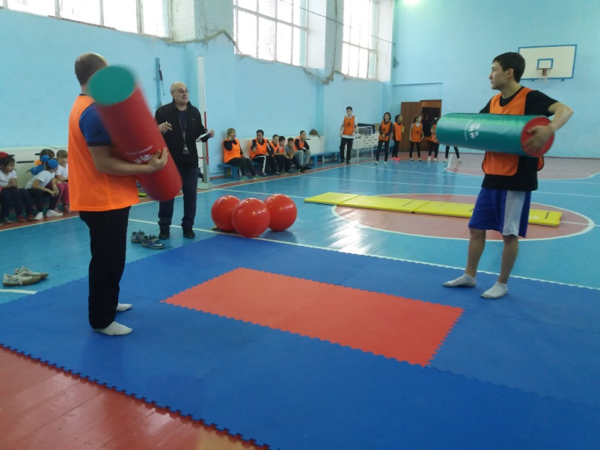
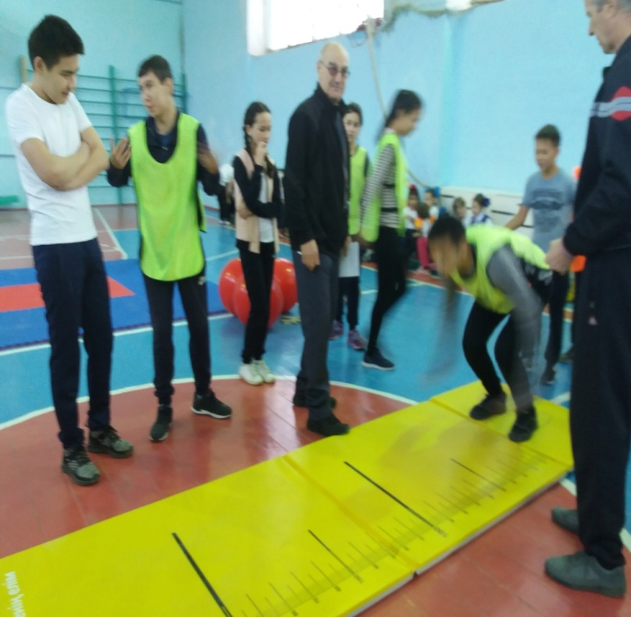
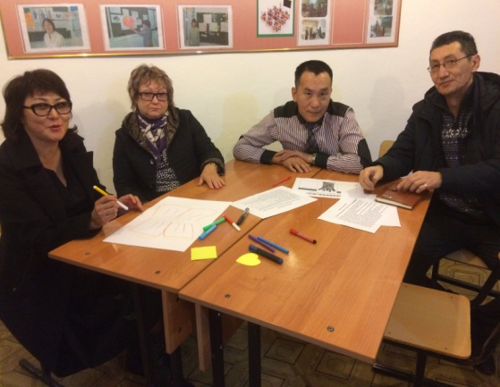
Воспитание начинается с семьи.
Традиции, обычаи, ритуалы народов Казахстана стали неписанными законами воспитания. Народная мудрость не только содержит ценные мысли о воспитании ребенка, но и указывает в каком возрасте, и какими приемами и методами следует прививать благородные человеческие качества. Главное - не упустить этот момент. «Атаның сөзі балдай, ем болар әрбір жанға», «Атаның баласы болма, адамның баласы бол!»

Slide 5
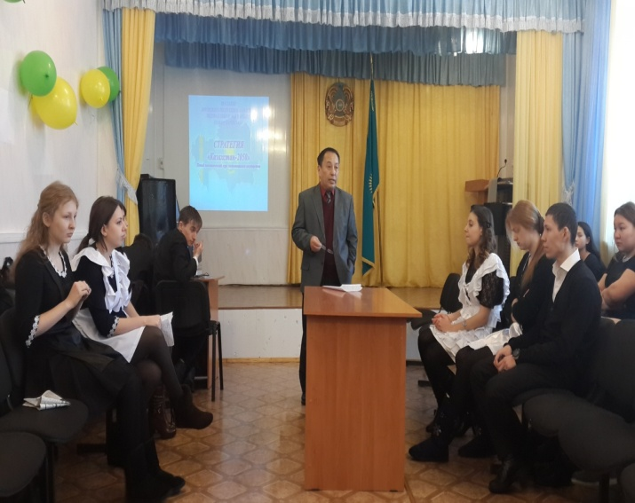
«Ел боламын десең-бесігіңді түзе» – это один из принципов патриотического воспитания. Благодаря совместной работе и под руководством членов Попечительского совета, ветеранов ВОВ, воинов-афганцев проходят интересные мероприятия. Ребята заботятся о ветеранах, оказывают тимуровскую помощь. Клуб «Қаһарман» поддерживает связь с высшим летным институтом, с музеем Алии Молдагуловой.

Slide 6
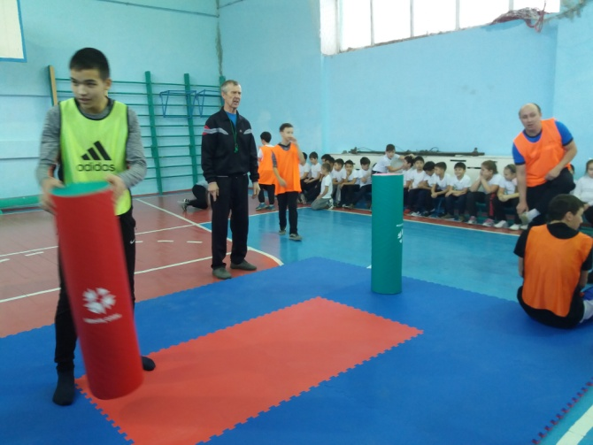
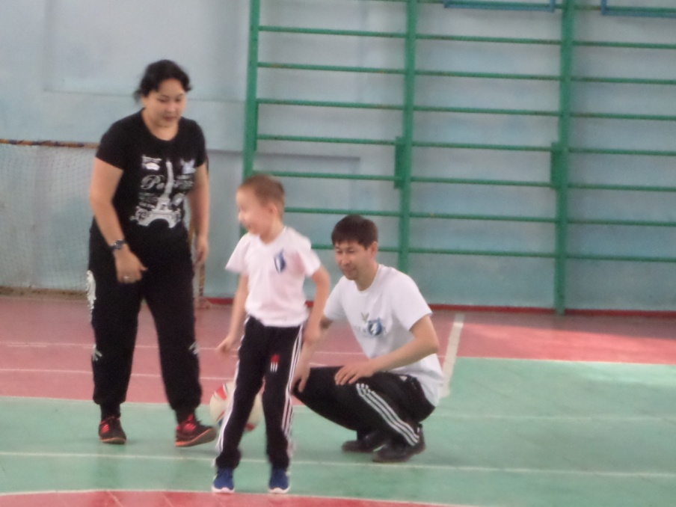
«Если говорить о патриотизме, то я считаю, что он берет начало с любви к семье, к малой родине. Важно каждому делать максимально полезное на том поприще, которое он выбрал. Всем необходимо развивать патриотизм. Только тогда страна будет процветать, - подчеркнул, обращаясь к народу, Нурсултан Абишевич Назарбаев. – Необходимо формировать правильную систему ценностей, в основе которой такие качества, как трудолюбие, честь, порядочность, стремление к постоянному самосовершенствованию и обучению, дисциплина. Важно, чтобы каждый житель нашей родины отождествлял «Мәңгілік Ел» с понятием Отчизна!»

